Slide 1
MENEMUKAN
RUMUS LUAS BANGUN DATAR

Slide 2
PENURUNAN RUMUS LUAS BANGUN DATAR
Luas persegipanjang
Luas persegi
Luas segitiga
Luas jajar genjang
Luas lingkaran
Belahketupat
Layang-layang
Luas trapesium

Slide 3
LANGKAH-LANGKAH :
LUAS DAERAH
PERSEGIPANJANG
1. Perhatikan persegipanjang dan persegi satuan berikut !
2. Tutuplah persegipanjang tersebut dengan persegi satuan yang tersedia !
3. Berapa persegi satuan yang dapat menutupi daerah persegipanjang tersebut ?
4. Perhatikan lagi persegipanjang berikut !
l
5. Tutupilah sebagian persegipanjang
yang diwakili oleh bagian salah satu
kolom dan baris.
p
6. Dengan cara apa dapat menghitung luas persegipanjang tersebut ?
KESIMPULAN :
7. Jika banyak kolom adalah p dan banyak baris adalah l, maka dapat diperoleh rumus luas persegipanjang adalah ....
Rumus luas daerah persegipanjang :
L = ………..... × ………..
= ……………..
panjang
?
?
lebar
p × l
?

Slide 4
LANGKAH-LANGKAH :
LUAS DAERAH
SEGITIGA
1. Gambarlah sebuah segitiga sebarang dengan ukuran alas dan tinggi sebarang pada kertas petak !
tinggi
2. Potong menurut sisi-sisinya !
3. Tentukan mana sisi alas dan tinggi segitiga !
4. Potong menurut garis ½ tinggi bangun apa saja yang terbentuk ?
alas
5. Pada bangun segitiga potonglah menurut garis tinggi ! Bangun apa saja yang terbentuk ?
KESIMPULAN
6. Bentuklah potongan-potongan tsb menjadi persegipanjang !
Karena luas persegipanjang,
L = p × l, maka luas segitiga,
L = a × ½ t
7. Ternyata luas segitiga,
= luas ….
8. l persegipanjang = ½ t segitiga
p persegipanjang = a segitiga

Slide 5
LANGKAH-LANGKAH :
LUAS DAERAH
SEGITIGA
1. Gambarlah dua buah segitiga siku-siku yang konkruen pada kertas petak !
t
2. Potong menurut sisi-sisinya !
a
3. Tentukan mana sisi alas dan tinggi segitiga !
4. Susun kedua segitiga tersebut sehingga membentuk persegipanjang !
KESIMPULAN
Jika rumus luas persegipanjang adalah,
L = p × l, maka luas 2 segitiga adalah,
L = a × t, sehingga diperoleh rumus luas segitiga :
L = (a × t)
5. Karena dua segitiga sudah berbentuk persegipanjang, maka :
alas segitiga = …. persegipanjang, dan
tinggi segitiga = …. persegipanjang
p
?
l
?

Slide 6
LANGKAH-LANGKAH :
LUAS DAERAH
JAJARGENJANG
1. Gambarlah sebuah jajargenjang dengan ukuran alas dan tinggi sebarang pada kertas petak !
tinggi
2. Potong menurut sisi-sisinya !
3. Tentukan mana sisi alas dan tinggi segitiga !
alas
KESIMPULAN
4. Potong menurut salah satu garis diagonalnya !
Karena rumus luas segitiga adalah,
L = (a × t), maka diperoleh:
Rumus Luas jajargenjang, yaitu :
L = 2 × ………
L = ……
5. Bangun apa yang terbentuk ?
6. Ternyata luas jajargenjang,
= …… × luas ……
2
?
segitiga
?
?
½ (a × t),
?
(a × t),

Slide 7
LANGKAH-LANGKAH :
LUAS DAERAH
JAJAR GENJANG
1. Gambar sebuah jajar genjang dengan alas dan tinggi sebarang !
2. Hitung jumlah petak pada jajar genjang tersebut !
6
Tinggi jajar genjang 4 satuan
3. Potong menurut garis tinggi sehingga menjadi dua bangun datar
4
4. Bentuklah potongan-potongan tersebut menjadi persegi panjang
4. Alas jajar genjang menjadi sisi ……………. persegi panjang
alas jajar genjang 6 satuan
panjang
?
5. Tinggi jajar genjang menjadi sisi …………… persegi panjang
lebar
?
6. Dengan menggunakan rumus Luas persegi panjang dapat dicari bahwa jumlah petak pada jajar genjang tersebut adalah ……….= …… persegi satuan
?
?
6 x 4
24

Slide 8
7. Karena alas jajar genjang menjadi sisi ………….. persegi panjang dan tinggi jajar genjang menjadi sisi …………. persegi panjang, maka Luas jajar genjang dapat diturunkan dari Luas …………………..
panjang
?
lebar
Tinggi jajar genjang 4 satuan
?
persegi panjang
?
Maka :
alas jajar genjang 6 satuan
?
p x l
L persegi panjang = …….., Sehingga :
L jajar genjang = ……...
?
a x t

Slide 9
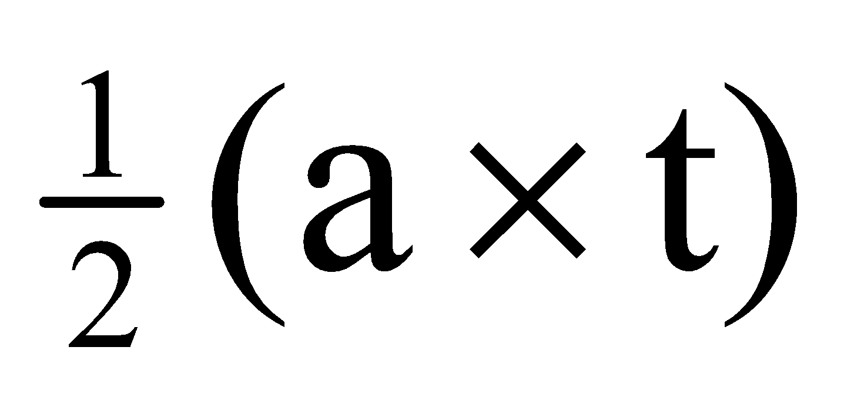
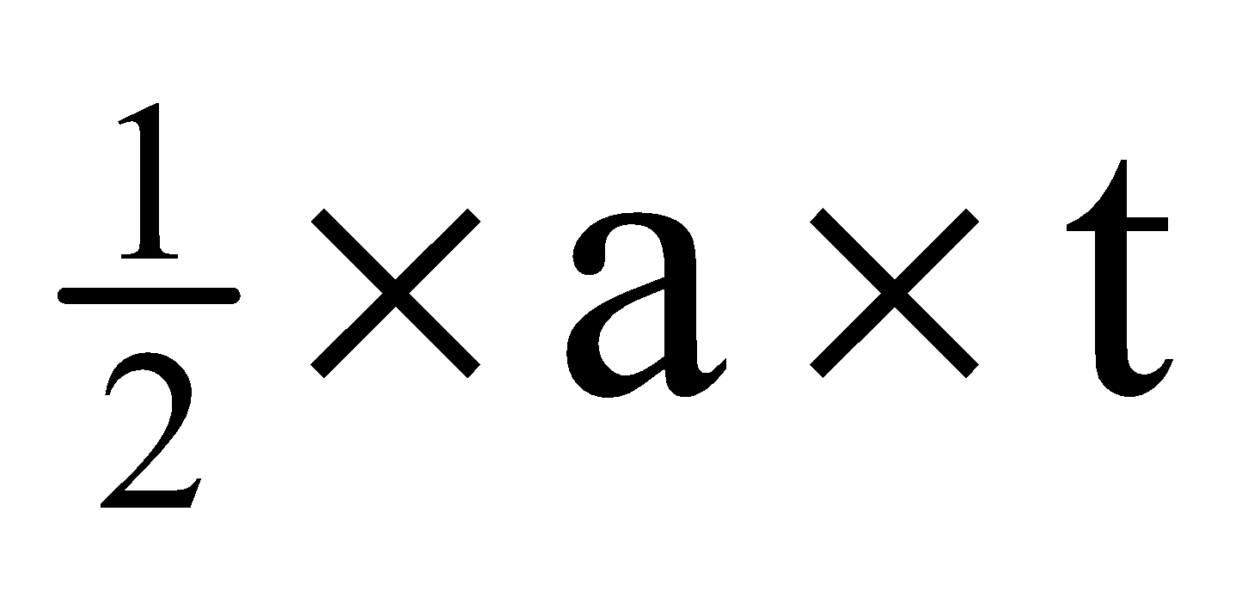
LANGKAH-LANGKAH :
LUAS DAERAH
SEGITIGA (cara 2)
1. Gambar dua buah segitiga yang kongruen dengan alas dan tinggi sebarang !
2. Gabungkan kedua segitiga tersebut sehingga berbentuk jajar genjang !!
Tinggi segitiga 2 satuan
?
alas
Alas segitiga sama dengan ______ jajar genjang
Alas segitiga 4 satuan
3. Tinggi segitiga sama dengan _______ jajar genjang
?
tinggi
4. Karena Rumus Luas jajar genjang adalah _______ , maka :
Luas dua segitiga tersebut adalah L = ______
Luas satu segitiga tersebut adalah L = ____________
Jadi, Luas segitiga adalah = ____________
?
a x t
?
a x t
?
?

Slide 10
LANGKAH-LANGKAH :
LANGKAH-LANGKAH :
LUAS DAERAH
TRAPESIUM
1. Gambarlah dua buah trapesium siku-siku yang konkruen !
a
2. Susun kedua trapesium tersebut sehingga benbentuk persegipanjang !
tinggi
4. Ternyata luas dua trapesium = luas satu persegipanjang.
l
?
b
5. t trapesium = …. persegipanjang, dan
jml sisi sejajar trapesium = …. persegipanjang
p
?
KESIMPULAN
Luas persegipanjang = p × l, maka :
Luas 2 trapesium,
L = (jml sisi sejajar × tinggi)
Luas 1 trapesium
L = ½ × (jml sisi sejajar × tinggi)

Slide 11
LANGKAH-LANGKAH :
LUAS DAERAH
TRAPESIUM
1. Gambarlah sebuah trapesium siku-
siku dengan satuan ukuran petak alas dan tinggi sebarang
a
tinggi
2. Potonglah menurut sisi-sisi
trapesium lalu memisahkan dari
kertas petak.
3. Potonglah trapesium menurut garis
setengah tinggi trapesium sehingga
menjadi dua buah trapesium kecil !
b
KESIMPULAN
4. Bentuklah kedua potongan tersebut
menjadi bentuk persegipanjang
Luas persegipanjang = p × l, maka :
Luas trapesium,
L = jml sisi sejajar × ½ tinggi
5. Ternyata, luas trapesium = luas
persegipanjang.
l persegipanjang = ½ t trapesium, dan
p persegipanjang = jml sisi sejajar
trapesium.

Slide 12
LANGKAH-LANGKAH :
LUAS DAERAH
TRAPESIUM (cara 1)
1. Gambar sebuah trapesium dengan alas dan tinggi sebarang !
2. Hitung jumlah petak pada jajar genjang tersebut !
Sisi “a” 3 satuan
3. Potong antara sisi sejajar tepat pada ½ tinggi sehingga menjadi dua bangun datar
Tinggi trapesium 2 satuan
4. Bentuklah kedua potongan menjadi jajar genjang !
Sisi “b” 6 satuan
t jajar genjang = ½ t trapesium
5. Trapesium sudah berubah bentuk menjadi jajar genjang
6. Trapesium sudah berubah bentuk menjadi jajar genjang
7. Sisi “a” dan sisi “b” disebut sebagai sepasang sisi sejajar trapesium

Slide 13
8. Sepasang sisi sejajar trapesium sekarang menjadi sisi ………… jajar genjang (a+b), dan ½ t trapesium menjadi ……………… jajar genjang
?
alas
?
tinggi
9. Maka rumus Luas trapesium dapat diturunkan dari rumus Luas jajar genjang, yaitu :
Sisi “b” 6 satuan
Sisi “a” 3 satuan
t jajar genjang = ½ t trapesium
?
a x t
L jajar genjang = ………. , maka
L trapesium = jumlah sisi sejajar x ½ tinggi
= ……….. x …... atau …………………..
?
?
(a + b)
½ t
?
½ t x (a + b)

Slide 14
LANGKAH-LANGKAH :
LUAS DAERAH
TRAPESIUM (cara 2)
1. Gambar dua buah trapesium yang kongruen dengan alas dan tinggi sebarang !
2. Hitung jumlah petak pada jajar genjang tersebut !
Sisi “ a “ 2 satuan
Tinggi trapesium 2 satuan
3. Sisi “ a “ dan sisi “ b “ selanjutnya disebut sebagai sepasang ……………………… trapesium
?
sisi sejajar
4. Gabungkan kedua trapesium tersebut sehingga berbetuk jajar genjang !
Sisi “ b “ 5 satuan.
5. Sisi sejajar trapesium (a dan b) sekarang bergabung menjadi sisi …………. jajar genjang
?
alas
6. Masih ingat rumus Luas jajar genjang ?

Slide 15
7. Dua trapesium tersebut sudah berbentuk ……………………
?
Jajar genjang
Tinggi trapesium 2 satuan
8. Karena Rumus Luas jajargenjang adalah ………… ,
?
a x t
9. Maka Luas dua trapesium tersebut adalah
= …………………………. x ………..
Sisi “ b “
5 satuan.
Sisi “ a “
2 satuan
?
jumlah sisi-sisi sejajar
tinggi
?
10. Sehingga,
Luas satu trapesium adalah = …… x ……………………………
?
?
½
jumlah sisi-sisi sejajar x t
Jadi, Luas trapesium adalah
= ……………………………………
?
jumlah sisi-sisi sejajar x ½ t

Slide 16
LANGKAH-LANGKAH :
LUAS DAERAH
BELAH KETUPAT
1. Gambar dua buah trapesium yang kongruen dengan alas dan tinggi sebarang !
(A)
(B)
2. Hitung jumlah petak pada belah ketupat tersebut !
Diagonal “a” 6 satuan
3. Potong belah ketupat A menurut kedua garis diagonal!
4. Gabungkan potongan tersebut ke belah ketupat B sehingga terbentuk persegi panjang !
Diagonal “b” 4 satuan
5. Dua bangun belah ketupat kongruen sudah berubah menjadi satu ……………………..
?
persegi panjang,

Slide 17
6. Diagonal “a” belah ketupat menjadi sisi ………….. persegi panjang dan diagonal “b” belah ketupat menjadi sisi ……………. persegi panjang
?
panjang
?
lebar
(A)
(B)
7. Maka rumus Luas belah ketupat dapat diturunkan dari rumus Luas…………………. ,
?
persegi panjang
Diagonal “a” 6 satuan
8. Karena rumus Luas persegi panjang = …………. , maka :
?
p x l
9. Rumus Luas dua belah ketupat adalah = ……………... x……………..
?
?
diagonal a
diagonal b
Diagonal “b” 4 satuan
Jadi, Luas satu belah ketupat adalah = ….. x …………………………….
?
?
½
diagonal a x diagonal b

Slide 18
LANGKAH-LANGKAH :
LUAS DAERAH
LAYANG-LAYANG
1. Gambar dua buah layang-layang yang kongruen dengan alas dan tinggi sebarang !
(A)
(B)
2. Hitung jumlah petak pada layang-layang A tersebut !
Diagonal “a” 5 satuan
3. Potong layang-layang A menurut kedua garis diagonal!
Diagonal “b” 4 satuan
4. Gabungkan potongan tersebut ke layang-layang B sehingga terbentuk persegi panjang !
5. Dua bangun layang-layang kongruen sudah berubah menjadi satu ……………………..
?
persegi panjang,

Slide 19
LANGKAH-LANGKAH :
LUAS DAERAH
LAYANG-LAYANG
6. Diagonal “a” layang-layang menjadi sisi …………. persegi panjang dan diagonal “b” layang-layang menjadi sisi ……………. persegi panjang
panjang
?
(A)
(B)
?
lebar
7. Maka rumus Luas layang-layang dapat diturunkan dari rumus Luas …………………. ,
Diagonal “a” 5 satuan
persegi panjang
?
8. Karena rumus Luas persegi panjang = …………, maka :
?
p x l
Diagonal “b” 4 satuan
KESIMPULAN
9. Rumus Luas dua layang-layang adalah = …………….. X ……………
?
diagonal “b”
diagonal “a”
?
Jadi, Rumus Luas layang-layang adalah = … X …………………………...
½
?
Jadi, Luas satu layang-layang adalah = ….. X ……………………………
?
diagonal “a” x diagonal “b”
½
?
?
diagonal “a” x diagonal “b”

Slide 20
LANGKAH-LANGKAH :
LUAS DAERAH
LINGKARAN
1. Gambar sebuah lingkaran menggunakan jangka dengan ukuran jari-jari sebarang !
2. Buatlah 2 garis tengah sehingga lingkaran terbagi menjadi 4 bagian sama!
∙
3. Salah satu juring bagilah menjadi dua sama besar !
4. Berilah warna yang berbeda untuk masing-masing ½ lingkaran !
5. Potonglah menurut garis jari-jari lingkaran !
6. Susunlah juring-juring tersebut secara sigzag dengan diawali dan diakhiri juring yang kecil !

Slide 21
7. Gambar satu lingkaran lagi, buat 4 garis tengah sehingga menjadi 8 juring dan salah satu juring dibagi 2 sama besar !
∙
8. Berilah warna, potong tiap juring, dan susun seperti pada langkah 4 s/d 6 !
9. Coba bandingkan hasil susunan petama dengan susunan kedua, beri komentar !
KEDUA
PERTAMA

Slide 22
10. Gambar satu lingkaran lagi, buat 8 garis tengah sehingga menjadi 16 juring dan salah satu juring dibagi 2 sama besar !
11. Berilah warna, potong tiap juring, dan susun seperti pada langkah 4 s/d 6 !
KETIGA
12. Coba bandingkan hasil susunan petama dengan susunan kedua dan ketiga, beri komentar !
KEDUA
PERTAMA

Slide 23
13. Coba perhatikan jika lingkaran dibagi menjadi 32 juring sama besar dan disusun seperti langkah 6 !
KEEMPAT
14. Coba bandingkan hasil susunan petama dengan susunan kedua ketiga dan keempat, beri komentar !
KETIGA
KEDUA
PERTAMA

Slide 24
15. Sekarang lingkaran sudah menyerupai …………………..
persegi panjang
?
16. Sisi panjang dari susunan tersebut sebenarnya adalah …………………………...
r
½ dari Keliling lingkaran
?
17. Sisi lebar dari susunan tersebut sebenarnya adalah …………………………...
π × r
?
Jari-jari lingkaran
18. Karena rumus keliling lingkaran adalah …………….
?
π × 2r
19. Maka ½ dari keliling lingkaran adalah ……………. atau ……………
?
KESIMPULAN
½ × π × 2r
π × r
?
20. Sisi lebar berasal dari jari-jari lingkaran adalah …………….
?
r
Rumus luas lingkaran adalah
L =
21. Luas daerah susunan juring yang serupa dengan persegi panjang tersebut adalah ………… atau ……….
π × r ²
?
?
?
π × r × r
π × r ²

